Slide 1
คำสั่งหลักที่ใช้ในการสร้างตารางของภาษา HTML มีดังนี้
<TABLE>...........</TABLE>
เป็นคำสั่งที่กำหนดให้โปรแกรมเบราว์เซอร์สร้างตาราง
<CAPTION>...........</CAPTION>
เป็นคำสั่งที่ใช้ตั้งชื่อหรือหัวข้อเรื่องให้กับตาราง
<TR>...........</TR>
เป็นคำสั่งที่ใช้กำหนดแถว (ROW)
<TH>...........</TH>
เป็นคำสั่งที่ใช้ในการกำหนดข้อมูลส่วนหัวของตาราง
<TD>...........</TD>
เป็นคำสั่งที่ใช้ในการกำหนดข้อมูลในแต่ละแถว

Slide 2
คำสั่งหลักที่ใช้ในการสร้างตารางของภาษา HTML มีดังนี้
<TABLE> <CAPTION> ชื่อตาราง </CAPTION> <TR> <TH> ข้อมูลส่วนหัว </TH> </TR> <TR> <TD> ข้อมูล </TD> </TR> <TR> <TD> ข้อมูล </TD> </TR> </TABLE>

Slide 3
คำสั่ง WIDTH
ใช้กำหนดความกว้างของตารางทั้งหมด มีหน่วยเป็น Pixel หรือ เปอร์เซ็นต์ก็ได้
คำสั่ง HEIGHT
ใช้กำหนดความสูงของตารางทั้งหมด มีหน่วยเป็น Pixel หรือ เปอร์เซ็นต์ก็ได้
คำสั่ง BGCOLOR
เป็นคำสั่งที่ใช้ในการกำหนดสีพื้นหลังของตารางใช้ได้กับเว็บเบราว์เซอร์ Internet Explorer เท่านั้น
คำสั่ง CELLSPACING
ใช้กำหนดระยะห่างระหว่างช่องแต่ละช่องในตาราง โดยการเพิ่มขนาดหรือลดขนาดตามความหนาของเส้นขอบตาราง
คำสั่ง CELLPADDING ใช้กำหนดระยะห่างระหว่างบรรทัดของตาราง โดยการเพิ่มขนาดหรือลดขนาดตามความสูงของเส้นขอบตาราง

Slide 4
คำสั่ง BORDER
ใช้กำหนดความหนาให้กับเส้นขอบของตาราง มีหน่วยเป็น Pixel ถ้าไม่ใส่คำสั่งนี้ไว้ด้วย BORDER ก็จะมีค่าเท่ากับ 1 ซึ่งเป็นค่าปกตอ คือจะไม่เห็นเส้นขอบของตาราง
คำสั่ง ALIGN ใช้กำหนดตำแหน่งการจัดวางตาราง มี 3 รูปแบบ คือ
- LEFT คือ จัดตารางชิดซ้าย (ค่าปกติ) ของจอภาพ
- RIGHT คือ จัดตารางชิดขวาของจอภาพ
- CENTER คือ จัดตารางไว้กึ่งกลางของจอภาพ

Slide 5
ให้นักเรียนสร้างตารางจาก ตัวอย่างการสร้างตาราง ดังนี้ ตั้งชื่อ title =ชื่อและรหัสนักศึกษาของนักเรียนวาดรูปตารางที่เสร็จสมบูรณ์ลงในสมุดให้เรียบร้อยเก็บและไฟล์งานไว้ในไดร์ (D:)

Slide 6
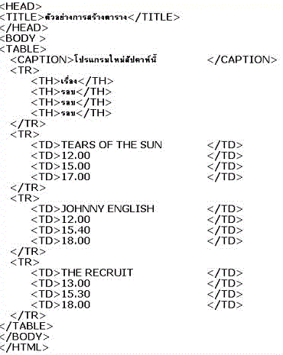

Slide 7
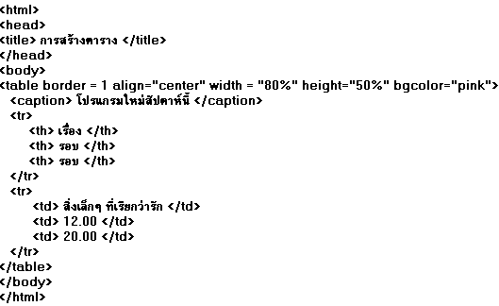

Slide 8
ให้นักเรียนสร้างตารางจาก ตัวอย่างตาราง ดังนี้ ตั้งชื่อ title =ชื่อและรหัสนักศึกษาของนักเรียนเขียนโค๊ดที่เสร็จสมบูรณ์ลงในสมุดให้เรียบร้อยเก็บและไฟล์งานไว้ในไดร์ (D:)

